Slide 1




Nationellt kvalitetsregister och nyckeltal
Kodning av data

Slide 2
Medverkan i Ambulansregistret och Nysam
Likriktad terminologi
Likriktad registrering
Likriktad utdata
Likriktad utdata från journalleverantör med möjlighet till rapporter
Notes:
Likriktad terminologi. Att vi benämner samma sak. Likriktad registrering att vi registerar på ett likt sätt ute på andvändar nivå. Likriktad utdata som är uppbyggd så jämförelse är möjlig samt att leverantörerna kan produsera rapporter som är jämförbara oavsett journalleverantör

Slide 3



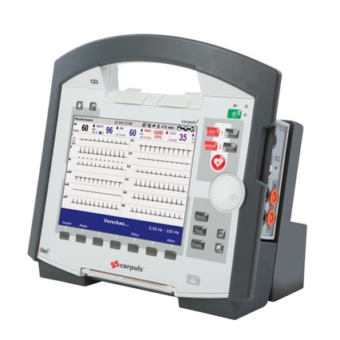

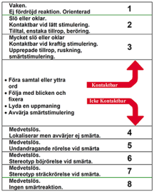
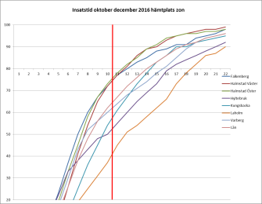
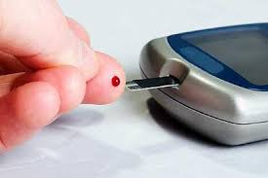
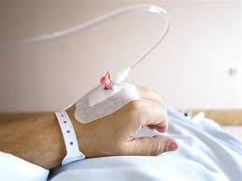
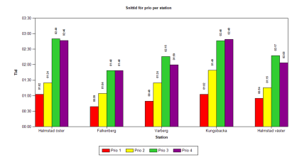
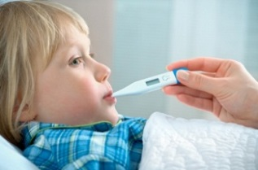

Kvalitets indikatorer
Vad mäter vi idag och hur ska det registreras
Notes:
Idag mäter vi antal och tider och vi vill nu lägga till ytterligare kvalitetsindikatorer och första och sista värden som möjliggör utvärdering.

Slide 4







Kodning uppdragstyp
Kodning av uppdragstyp är en av grundpelarna till ambulansregistret och nysam
Notes:
Kodning uppdragstyp är själv nyckeln till både nationellt ambulansregister och nysam nyckeltal. Det är denna som styr hur uppdragen ska delas in. Primär uppdrag, sekundäruppdrag, passningsuppdrag, vård på plats, vård med transport, ingen patient med mera. Det är denna kodning som lägger grunden till registerarbetet. Men den kommer även att underlätta det egna uppföljningsarbetet inom den egna verksamheten.

Slide 5

Kodning Uppdragstyp
Kodningen är uppbyggd utifrån Standard för nationella data i ambulansjournal
Notes:
Glenn

Slide 6
Kodningen bygger på en treställig uppställning för en tydlighet med klara definitioner
Uppgifter registreras standardiserat, dvs alla gör likadant oavsett organisation och journalsystem
Primäruppdrag, Uppdrag till sjukdoms- och skadeplats eller händelse
Sekundäruppdrag, Uppdrag mellan vårdenheter, beställt av sjukvården och där en läkare har det medicinska ansvaret
Passningsuppdrag, Uppdrag för att upprätthålla beredskap i ett geografiskt område
Vård med transport
Vård på plats
Ingen Patient
De två första delarna är obligat för att säkerställa så att kodningen blir lika från alla medlemmar
Transport av patient
Rädda Hjärnan
Snabbspår PCI
Sista av de tre indelningarna är anpassningsbar efter den egna regionens förutsättningar, dock hade det varit önskvärt att använda en likande struktur och terminologi till likande uppdragtyper
Notes:
Uppbyggnaden består av 3 delar. Primäruppdrag, Sekundäruppdrag samt passningsuppdrag som sedan bryts ner till Vård med transport, Vård på plats och Ingen patient. Dessa delar de som preciserar in registerdata samt nysam nyckeltal. Vidare längre ner är det bra om verksamheterna andväder så lik terminologi som möjligt och några finns redan med i Standard för nationella data i ambulansjournal. Denna är dock en mått på minidata och kommer att utvecklas genom tid. Tex Hänvisning till annan vårdnivå, Hänvisning till annat transportsätt. Bedömningsenhet, Lättvårdsambulans mm.

Slide 7
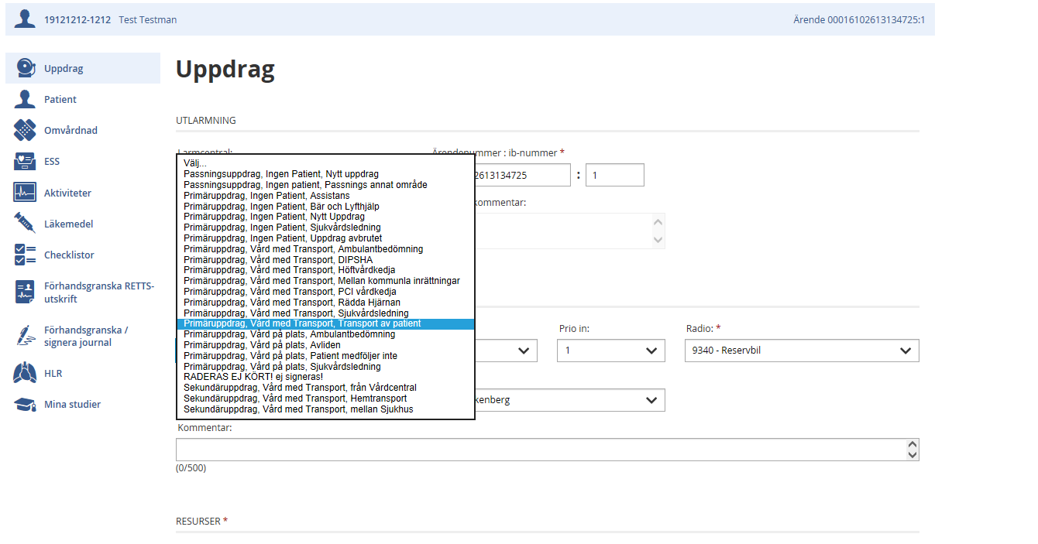
Kodning Uppdragstyp
Exempel Region Halland
Notes:
Exempel på hur det kan se ut. Införande 1 juni 2016 i samband med en utbildningsinsatts på 1,5 för medarbetarna. Det var ett uppskattat inslag då vi inom regionhalland inte diskuterat dessa ingående tidigare. De var mycket felkodningar innan utbildningsinsatts samt byte och tydliggörande av uppdragskodningen. Det förekommer felkodning nu också men inte i samma utsträckning och det är framför allt Sekundäruppdragen som felkodas. Stickprov görs och återkoppling till berörda medarbetare. Tas som positivt.

Slide 8
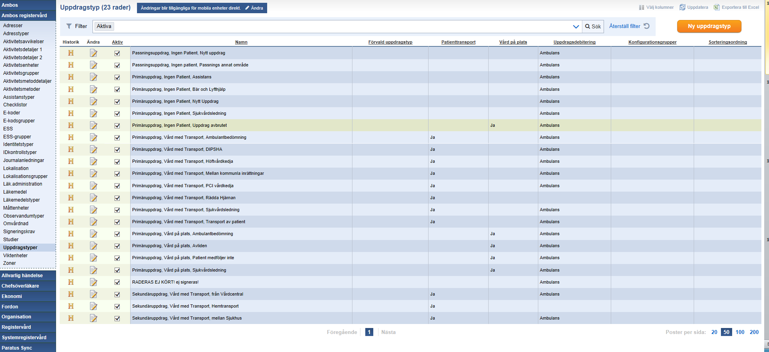
Kodning Uppdragstyp
Exempel på kodning Uppdragstyp. Kodningen är uppbyggd utifrån Standard för nationella data i ambulansjournal. Det är av vikt att stavning, användning av stora eller små bokstäver, kommatecken , mellanrum etc. är lika uppbyggt.
Exempel nedan från Region Halland
Notes:
Björn

Slide 9
Kvalitets indikatorer
Vitalparametrar och upprepade mätningar
Andningsfrekvens, antal/min
SpO2, procent
Pulsfrekvens, antal per minut
Blodtryck diastoliskt, mmHg
Blodtryck systoliskt, mmHg
Medvetandegrad, RLS 85
Temp, grader Celsius
Första och sista värden samt om vitalparametrarna serierna är kompletta. VP komplett ja eller nej. Diskussion vad är ett första respektive sista värde? Ex Första värde i samband undersökning och andra vid avlämning på sjukhus/vc. Vi måste arbeta in minst två mätningar för att kunna utvärdera våra bedömningar och åtgärder
Notes:
Efter uppföljningsarbetet ser vi inom vår organisation brister i uppföljande vitalparameter serier. Hur motiverar vi merarbetarna att göra detta. Resultat från 2015 år insamling av data har lett till utbildningsinsatser. Ett par magisterarbeten har belyst detta gällande dokumentation och uppföljning av smärta av bristfällig. För att få processmått behövs två värden. Vad är det vi gör och har det någon effekt.

Slide 10
Kvalitets indikatorer
VAS/NRS första och sista värden, 1-10
P-glukos första och sista värden mmol/l
EKG
Läkemedel, registrerade läkemedel med ATC kod. Obs Andningsoxygen registreras som läkemedel
ESS kod
ESS färg
VP färg
RETTS PRIO, första/sista

Slide 11
EKG

Slide 12
Registrering av
Person id (pul-ombuds registrering)
Kön
Ålder
Notes:
Person id behövs om vi skall kunna koppla till andra register. Pul ombuds registring krävs.

Slide 13
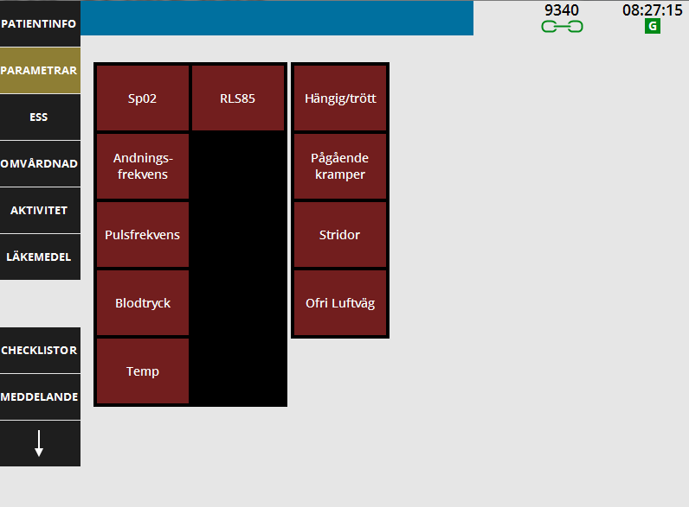
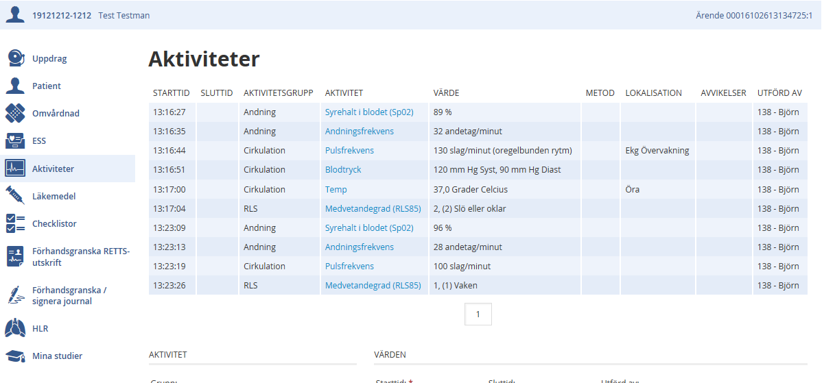
Kodning VP numeriska värden

Slide 14
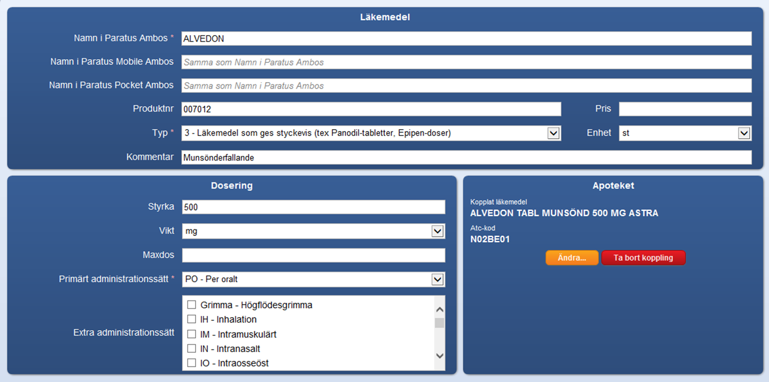
Kodning Läkemedel
Ex RegionHalland
ATC-kodning av läkemedel. Andningsoxygen ska registreras som läkemedel
Fundering inför framtiden: Möjliget att systemen känner av den totala mängden givet läkemedel som givits, ex morfin titreras under vårdtillfället vid 4 olika registrerade tillfällen samman ställs detta och förs över till registerdata som en samlad mängd morfin för att lättare kunna utvärdera effekt av läkemedel. Idag så följer vi inte upp given dos eller administrationssätt men verksamheterna efterfrågar det i uppföljningssyfte.

Slide 15
Kodning hämtplatstyp och destinationstyp
Bostad
Sjukhus
Vårdcentral
Övrigt
Notes:
Är det tillräckligt med dessa kodningarna? Behövs de andra. Bostad, Sjukhus, VC är de stora delarna.

Slide 16
Registrering uppdragstider
Larm datum
Start datum
Larm tid tt:mm:ss
Start tid tt:mm:ss
Ankomst område tt:mm:ss
Lastat tt:mm:ss
Ankomst destination tt:mm:ss
Klart tid tt:mm:ss
Avslutningstid tt:mm:ss
Utryckningstid . Totaltid i minuter(tid från utlarmning till Ankomst område)
Uppdragstid med patient Total tid i minuter (tid från ankomst område till ankomst destination eller avbrutet uppdrag om vård på plats)
Uppdragstid Total. (tid från utlarmning till uppdrag klart)

Slide 17
Utmaning att koda rätt från början
Utbildning till medarbetare
Nyckeln till tillförlitlig jämförbar data är att registrera korrekt redan från början
Trycka på vikten av kodning och registrering av de indikatorer som ingår samt att registrera på rätt ställen i journalsystemet och med återkommande värden.
Utbildning till medarbetare för att skapa en förståelse för uppföljning nationellt och inom egen verksamhet
Ex resultat, uppföljning, utvärdering , forskning och resursfrågor
Syfte med register och nyckeltal
Ex 1 miljon uppdrag, kostnad >4 miljarder, ingen nationell uppföljning

Slide 18
SQL fråga testinsamlingen 2015 och 2016
Rödmarkerat är förslag på utökning av SQL-frågan
Station
Bedömning
ESS Kod/NULL
ESS Färg/NULL
VP Färg första/NULL
VP Färg Sista/NULL
VP komplett/VP ej komplett
Andningsfrekvens första numeriskta värde/NULL
SpO2 första numeriskta värde/NULL
Pulsfrekvens första numeriskta värde/NULL
Blodtryck första numeriskta värde/NULL
RLS första numeriskta värde/NULL
Temp första numeriskta värde/NULL
Andningsfrekvens sista numeriskta värde/NULL
SpO2 sista numeriskta värde/NULL
Pulsfrekvens sista numeriskta värde/NULL
Blodtryck sista numeriskta värde/NULL
RLS sista numeriskta värde/NULL
Temp sista numeriskta värde/NULL
Ärende nummer
Uppdragstyp
Primäruppdrag, Sekundäruppdrag, Passningsuppdrag
Vård på plats, Vård med transport, Ingen patient
Prio ut
Prio in
Veckodag
Hämtplatstyp
Hämtadress(pickupp adress)
Destinationstyp
Enhet
Larmdatum
Startdatum
Larmtid
Starttid
Ankomst område
Lastat
Ankomst destination
Klartid
Avslutningstid
Km
Utryckningstid
Uppdragstid med patient
Uppdragstid
Person id (exkluderades i testinsamlingen)
Kön(Gender)
Ålder(AgeYears)
Kommun(Muncipality) som patienten är folkbokförd i.
HämtZon (pickuppZone), Kommun som uppdraget utförs i.
EKG taget/skickat/NULL
P-glukos numeriskt värde första/NULL
P-glukos sista numeriska värde/NULL
VAS värde första numeriska värde/NULL
VAS värde sista numeriska värde/NULL
1:a Läkemedel namn/NULL om inget givet Kopplat med ATC kod
2:a Läkemedel namn/NULL om inget givet Kopplat med ATC kod
3:e Läkemedel namn/NULL om inget givet Kopplat med ATC kod
4:e Läkemedel namn/NULL om inget givet Kopplat med ATC kod
5:e Läkemedel namn/NULL om inget givet Kopplat med ATC kod
6:e Läkemedel namn/NULL om inget givet Kopplat med ATC kod
7:e Läkemedel namn/NULL om inget givet Kopplat med ATC kod
8:e Läkemedel namn/NULL om inget givet Kopplat med ATC kod
9:e Läkemedel namn/NULL om inget givet Kopplat med ATC kod
10:e Läkemedel namn/NULL om inget givet Kopplat med ATC kod

Slide 19
Systembehov
Framtagande av SQL frågor som är riktade för insamling till Nationellt ambulansregister och nyckeltal Nysam oavsett huvudman och journalleverantör
Framatagande av rapporter som ställs mot Nationellt ambulansregister och nyckeltal Nysam oavsett huvudman och journalleverantör
SQL frågor och rapporter kan även användas med fördel inom egen organisation för uppföljningsarbete, förbättringsarbete och forskning.
Erfarenheter hittills från testinsamling 2015.
uppföljningsarbete av ambulansläkare avseende dålig registrering av VP
ledde till utbildningsinsattser
uppföljningsarbete sekundärtransporter med barn
flera magisterarbeten
Notes:
Glenn

Slide 20
Definitioner och Terminologi
Vidare arbete behöver göras med Standard för nationell data i ambulanssjukvård
Råd för terminologi och definitioner som används inom ambulanssjukvården i Sverige som stöd för verksamheterna och ett framtidsarbete för gemensam registerdata.
Flisa har en arbetsgrupp för stöd till verksamheter gällande uppdatering av befintliga och nya definitioner.
Kontakta flisa för frågor eller förslag.
ambulansregistret@flisa.nu
Notes:
Glenn

Slide 21
Framtid
Datainsamling 2016, mars
Ställa in journalsystemen innan 2017-12-31
2018(sammanställning 2019) första året med likriktad data
Tjänsteplattform och automatöverföring

Slide 22






Lycka till och Välkommen till Nationellt ambulansregister och Nysam Nyckeltal ambulanssjukvård

